Slide 1
Attention Is All You Need
Attention Is All You Need
2024

Slide 2
研究背景与动机
RNN、LSTM和GRU是序列建模的主流方法
RNN的顺序计算特性限制了并行化能力
序列越长，内存约束越严重，批处理困难
注意力机制可建模任意距离的依赖关系
现有模型将注意力与RNN结合，非纯注意力架构
2

Slide 3
相关工作
ByteNet和ConvS2S使用卷积实现并行计算
但连接任意位置的操作数随距离线性或对数增长
Self-attention已用于阅读理解、摘要等任务
端到端记忆网络基于注意力而非时序循环
Transformer是首个完全基于自注意力的模型
3

Slide 4
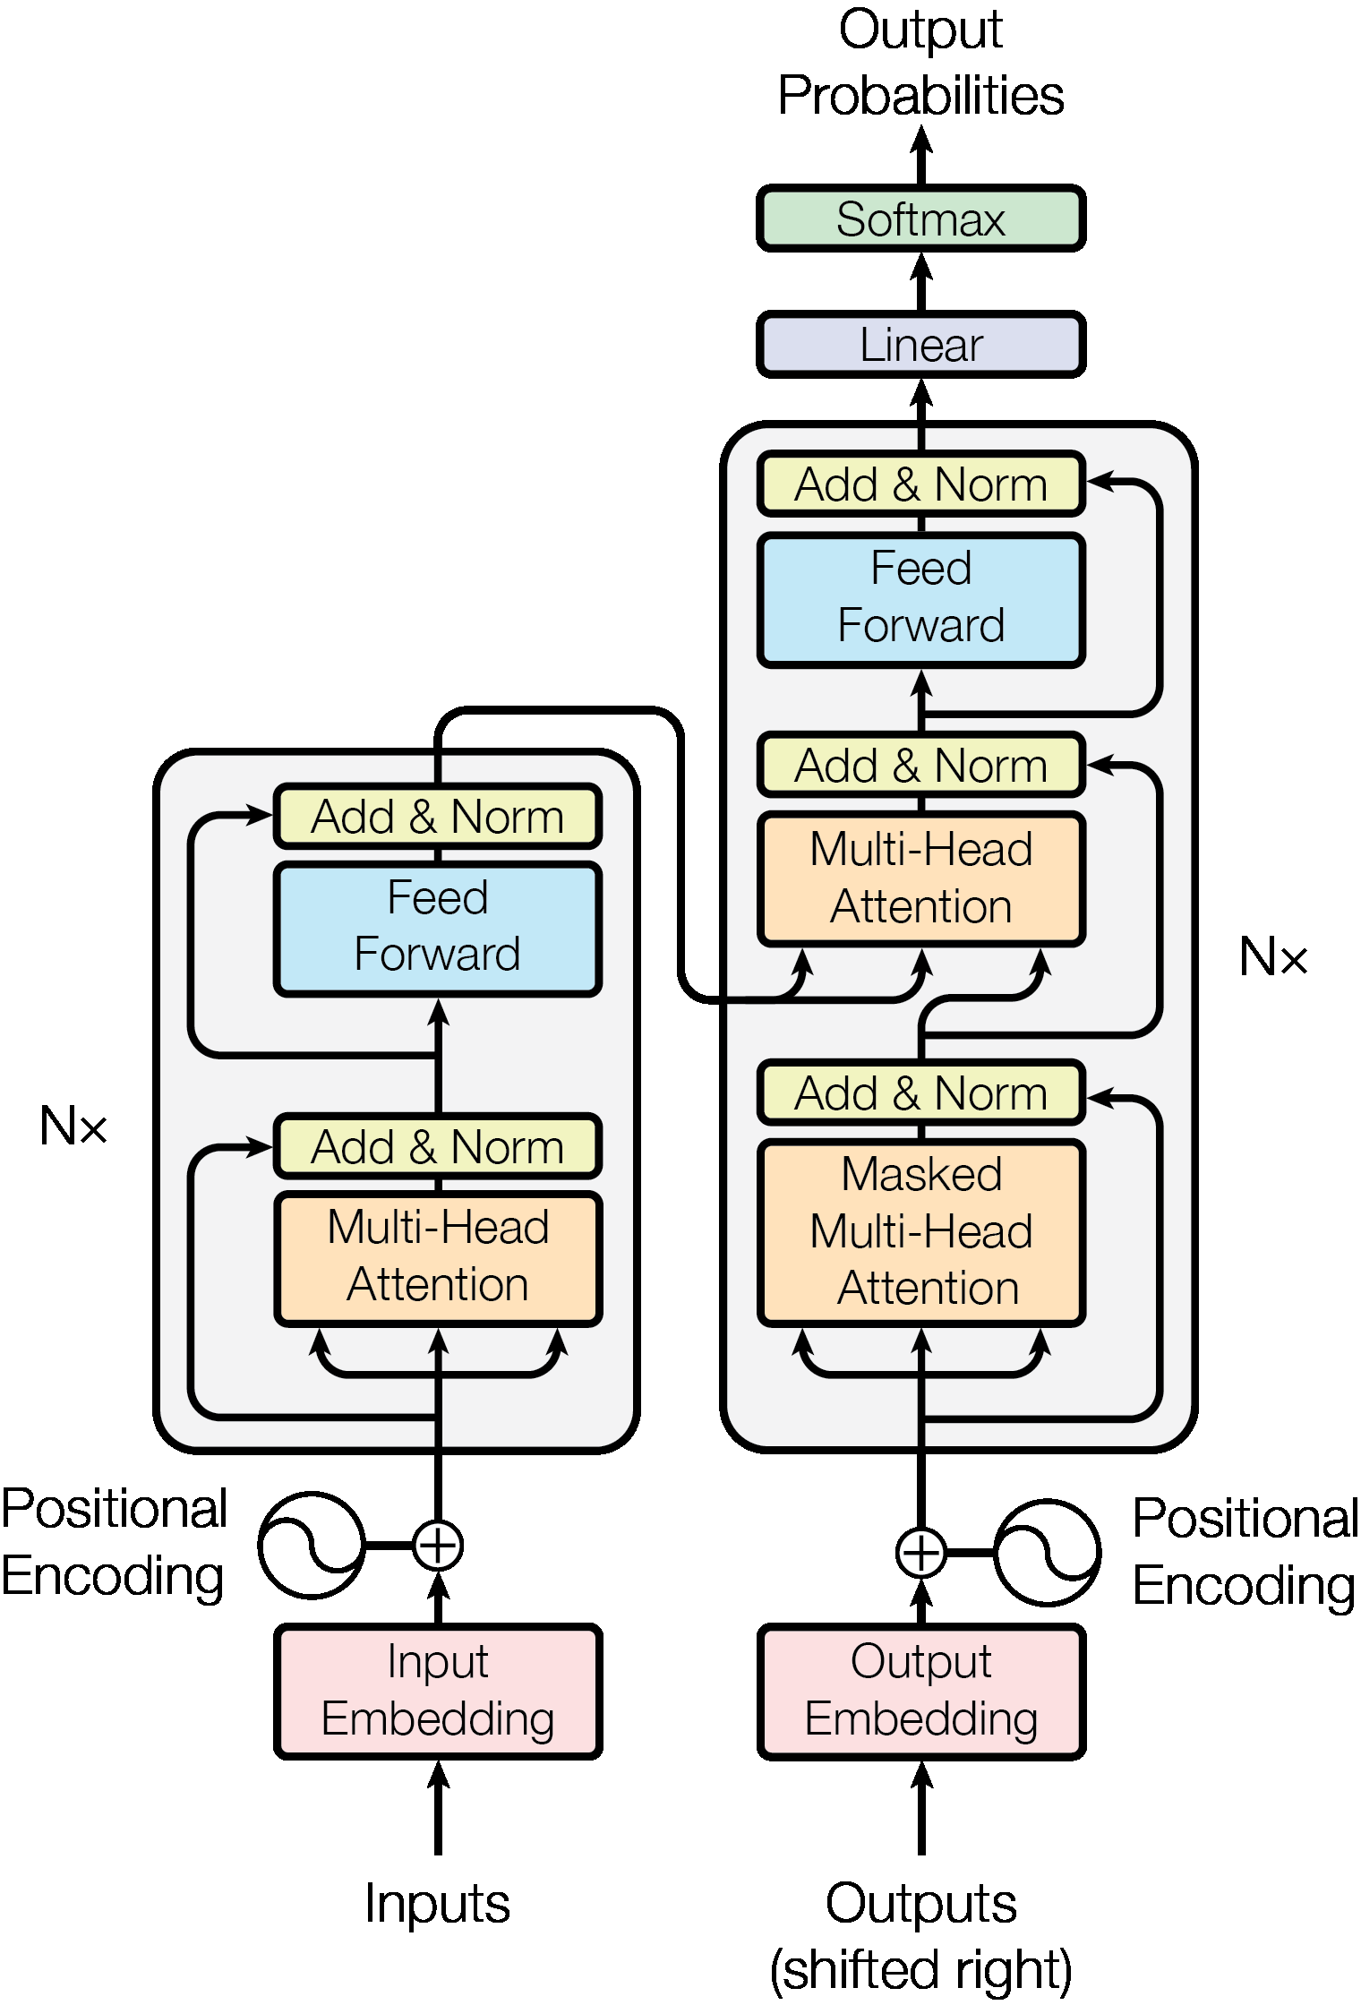
Transformer 架构概览
采用标准的Encoder-Decoder结构
完全基于注意力机制，摒弃循环和卷积
堆叠6层相同的Encoder和Decoder模块
每个子层使用残差连接和层归一化
所有子层输出维度 dmodel = 512
The Transformer - model architecture.
4

Slide 5
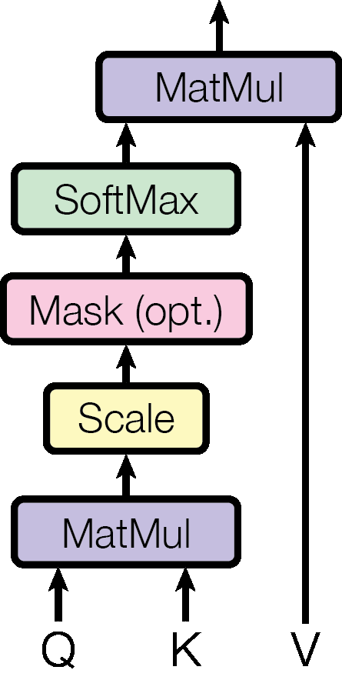
注意力机制：Scaled Dot-Product Attention
输入：Query Q, Key K, Value V 三个向量
计算Q与所有K的点积，除以√dk进行缩放
应用softmax获得注意力权重
公式：Attention(Q,K,V) = softmax(QKT/√dk)V
缩放因子防止点积过大导致梯度消失
Multi-head attention allows the model to jointly attend to information from different representation
5

Slide 6
多头注意力机制 (Multi-Head Attention)
将Q、K、V投影到h个不同的子空间（h=8）
每个头维度 dk = dv = dmodel/h = 64
并行计算各头的注意力后拼接
公式：MultiHead(Q,K,V) = Concat(head1,...,headh)WO
多头机制允许同时关注不同表示子空间的信息
Multi-head attention allows the model to jointly attend to information from different representation
6

Slide 7
Transformer 中的三种注意力应用
Encoder Self-Attention: 所有K、V、Q来自同一位置
Decoder Self-Attention: 防止看向后续位置（Masking）
Encoder-Decoder Attention: Q来自Decoder，K、V来自Encoder
Decoder采用Masked Attention确保自回归特性
实现了输入输出序列的全局依赖建模
The Transformer - model architecture.
7

Slide 8
位置编码与前馈网络
使用正弦/余弦函数生成位置编码
PE(pos,2i) = sin(pos/100002i/dmodel)
PE(pos,2i+1) = cos(pos/100002i/dmodel)
前馈网络：FFN(x) = max(0, xW1+b1)W2+b2
位置编码维度与词嵌入相同，可直接相加
8

Slide 9
实验设置
WMT 2014 English-German: 约450万句子对
WMT 2014 English-French: 3600万句子对
使用Byte-pair Encoding (BPE) 进行分词
训练硬件：8块 NVIDIA P100 GPU
基础模型训练12小时，大模型训练3.5天
9

Slide 10
机器翻译实验结果
English-German: 28.4 BLEU (state-of-the-art)
English-French: 41.8 BLEU (state-of-the-art)
比此前最佳模型提升超过2 BLEU
训练成本仅为最佳模型的1/4
基础模型也超越所有此前发布的单模型
10

Slide 11
模型变种与消融分析
多头注意力中，头数过多或过少都会降低性能
减小attention key维度会损害模型质量
更大的模型和适当的dropout有助于性能提升
位置编码：正弦编码与学习编码效果相当
模型深度增加显著提升BLEU分数
11

Slide 12
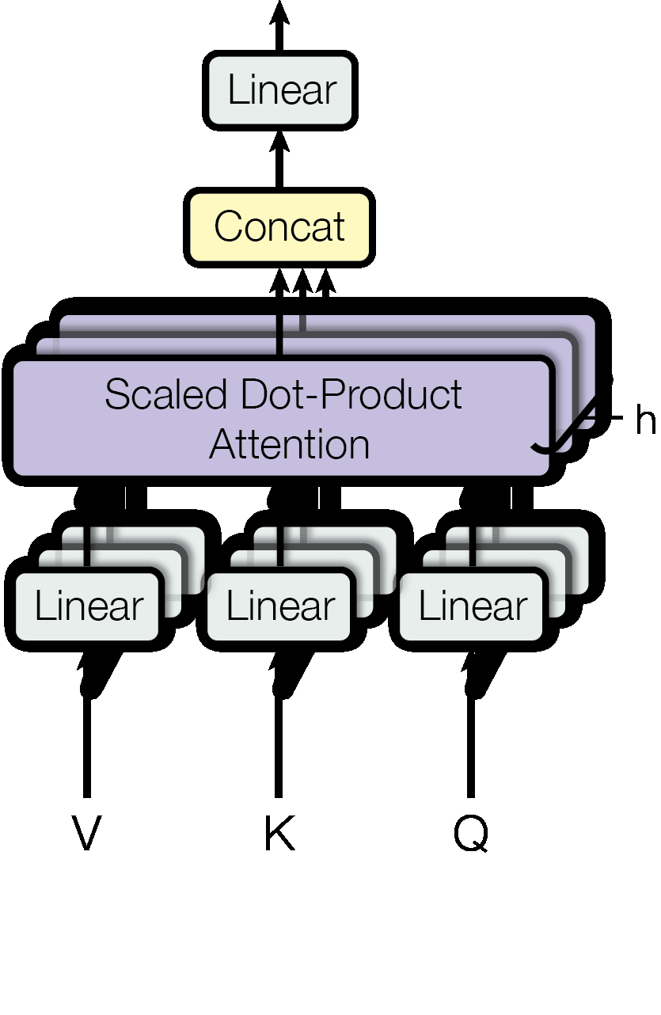
泛化能力：英文 constituency 解析
仅用WSJ数据集(40K句子)训练即可超越Berkeley Parser
半监督设置下达到92.7 F1分数
证明Transformer具有强大的任务泛化能力
输出结构化结果，无需任务特定的调参
验证了模型对长距离依赖的有效建模
An example of the attention mechanism following long-distance dependencies in the
12

Slide 13
总结与展望
Transformer是完全基于注意力机制的序列转导模型
可并行化训练，显著缩短训练时间
在翻译任务上达到新的最佳性能
未来方向：处理图像、音频等非文本模态
探索局部注意力机制以处理更长序列
13

Slide 14
关键参考文献
[2] Bahdanau et al., Neural Machine Translation by Jointly Learning to Align and Translate, 2014
[9] Gehring et al., Convolutional Sequence to Sequence Learning, 2017
[18] Kalchbrenner et al., Neural Machine Translation in Linear Time, 2017
[35] Sutskever et al., Sequence to Sequence Learning with Neural Networks, 2014
[38] Wu et al., Google's Neural Machine Translation System, 2016
14

